Slide 1
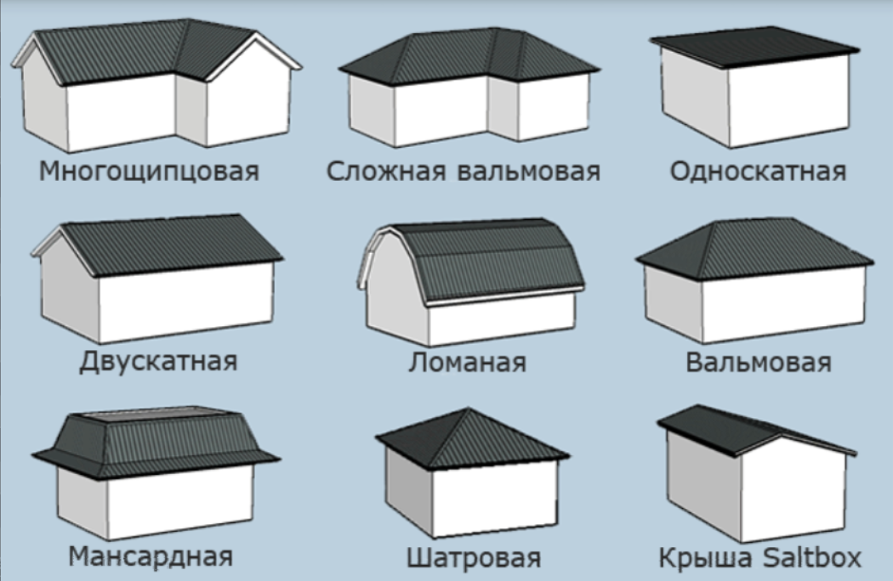
ÜÇEKLER

Slide 2
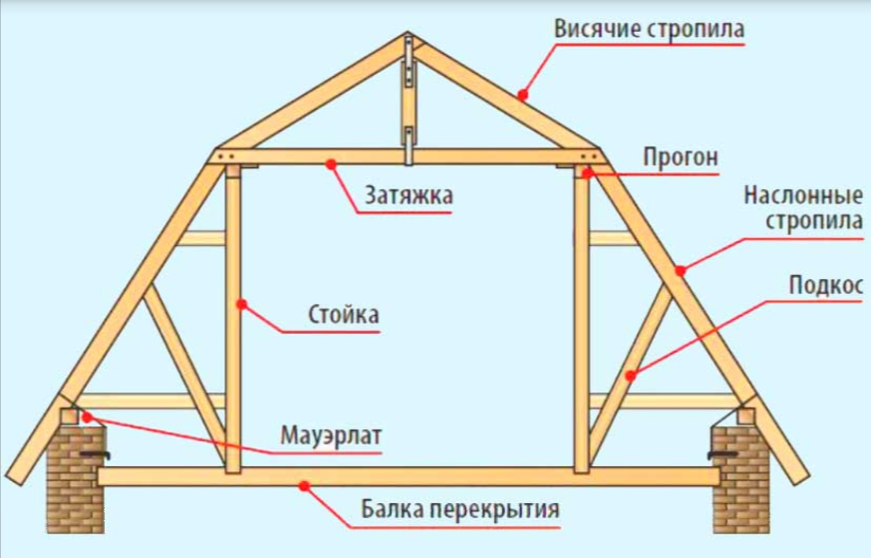
ASMA STRAPILA
PROGON
ÝAPGYT STROPILA
ÇEKIJI BALKA
ÝAPGYT DIREG
DIREG
ÜSTÝAPYJYNYŇ BALKASY

Slide 3
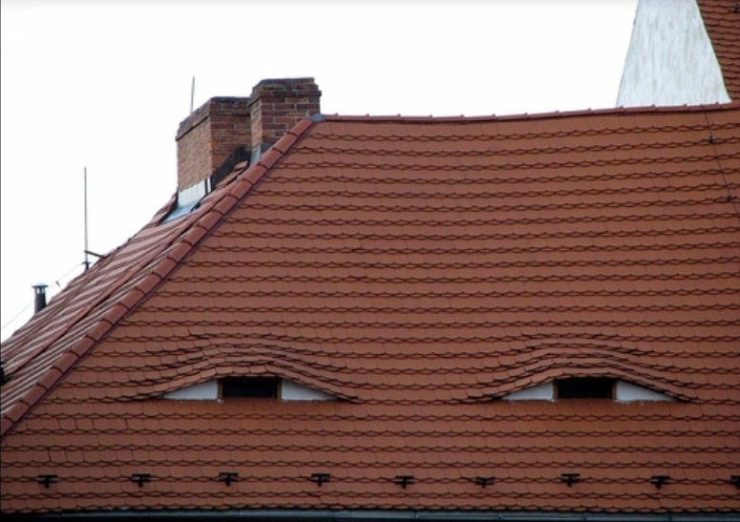

Slide 4
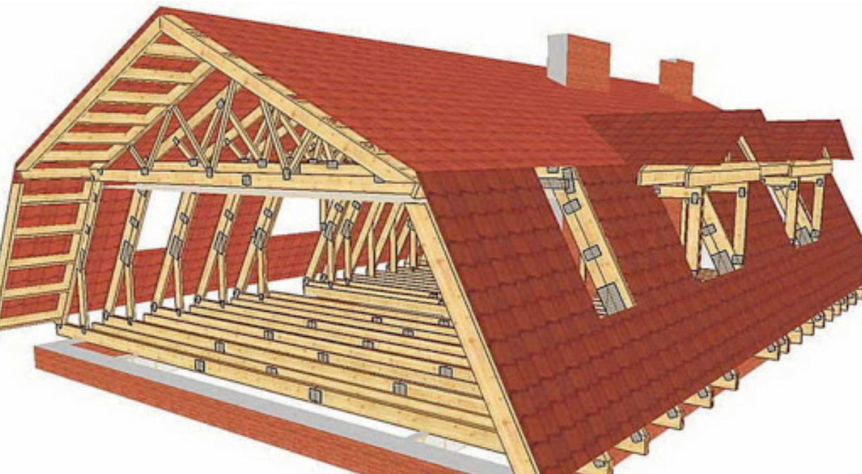

Slide 5
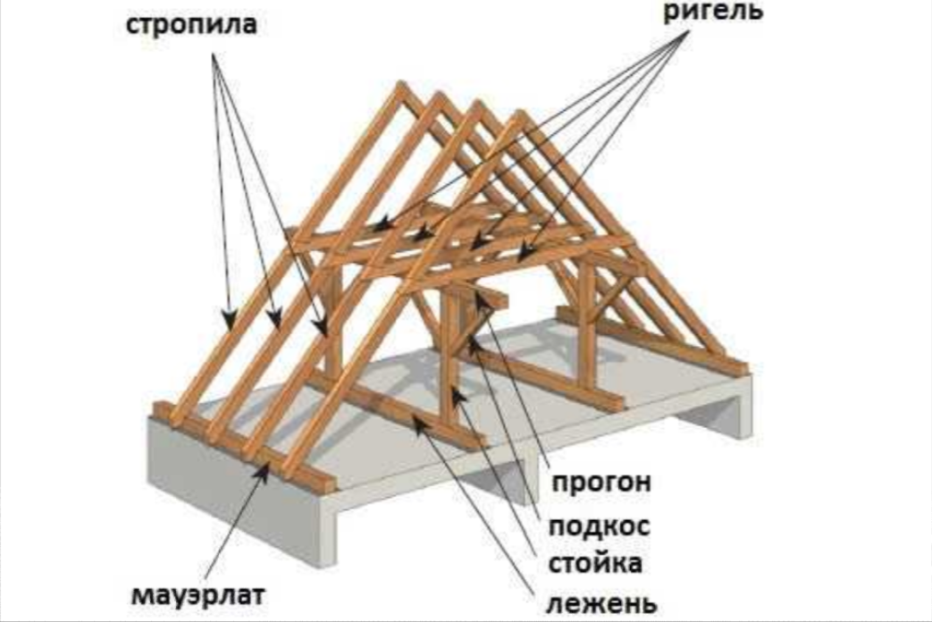
STROPILA
ÝAPGYT DIREG
MAUERLAT
DIREG

